Slide 1
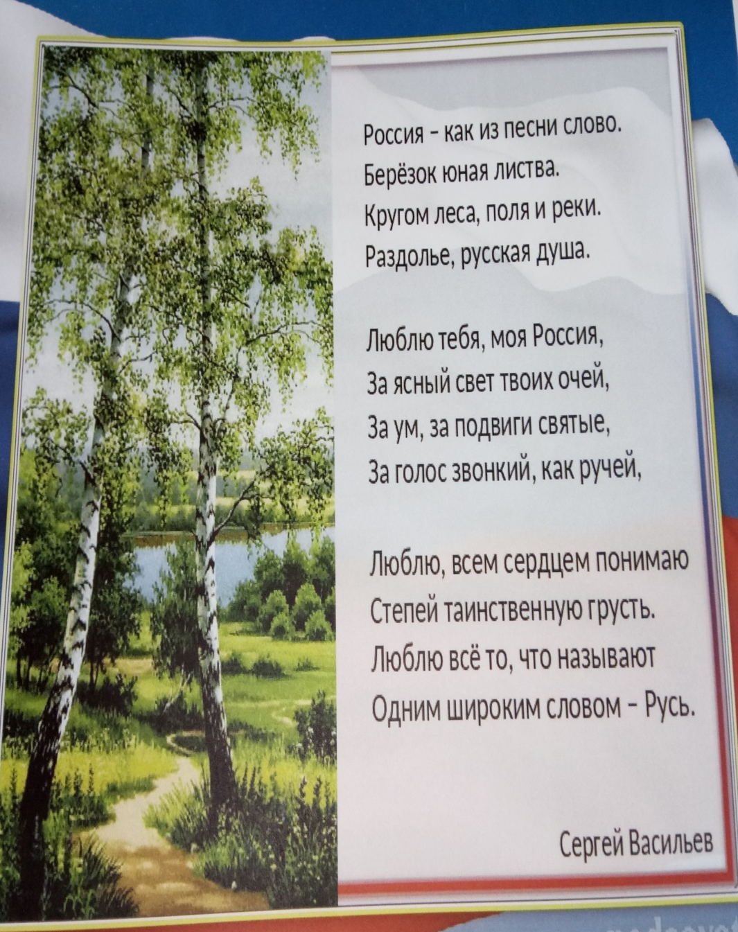
Песни, стихи о России, Родине, Хабаровском крае, Хабаровске

Slide 7
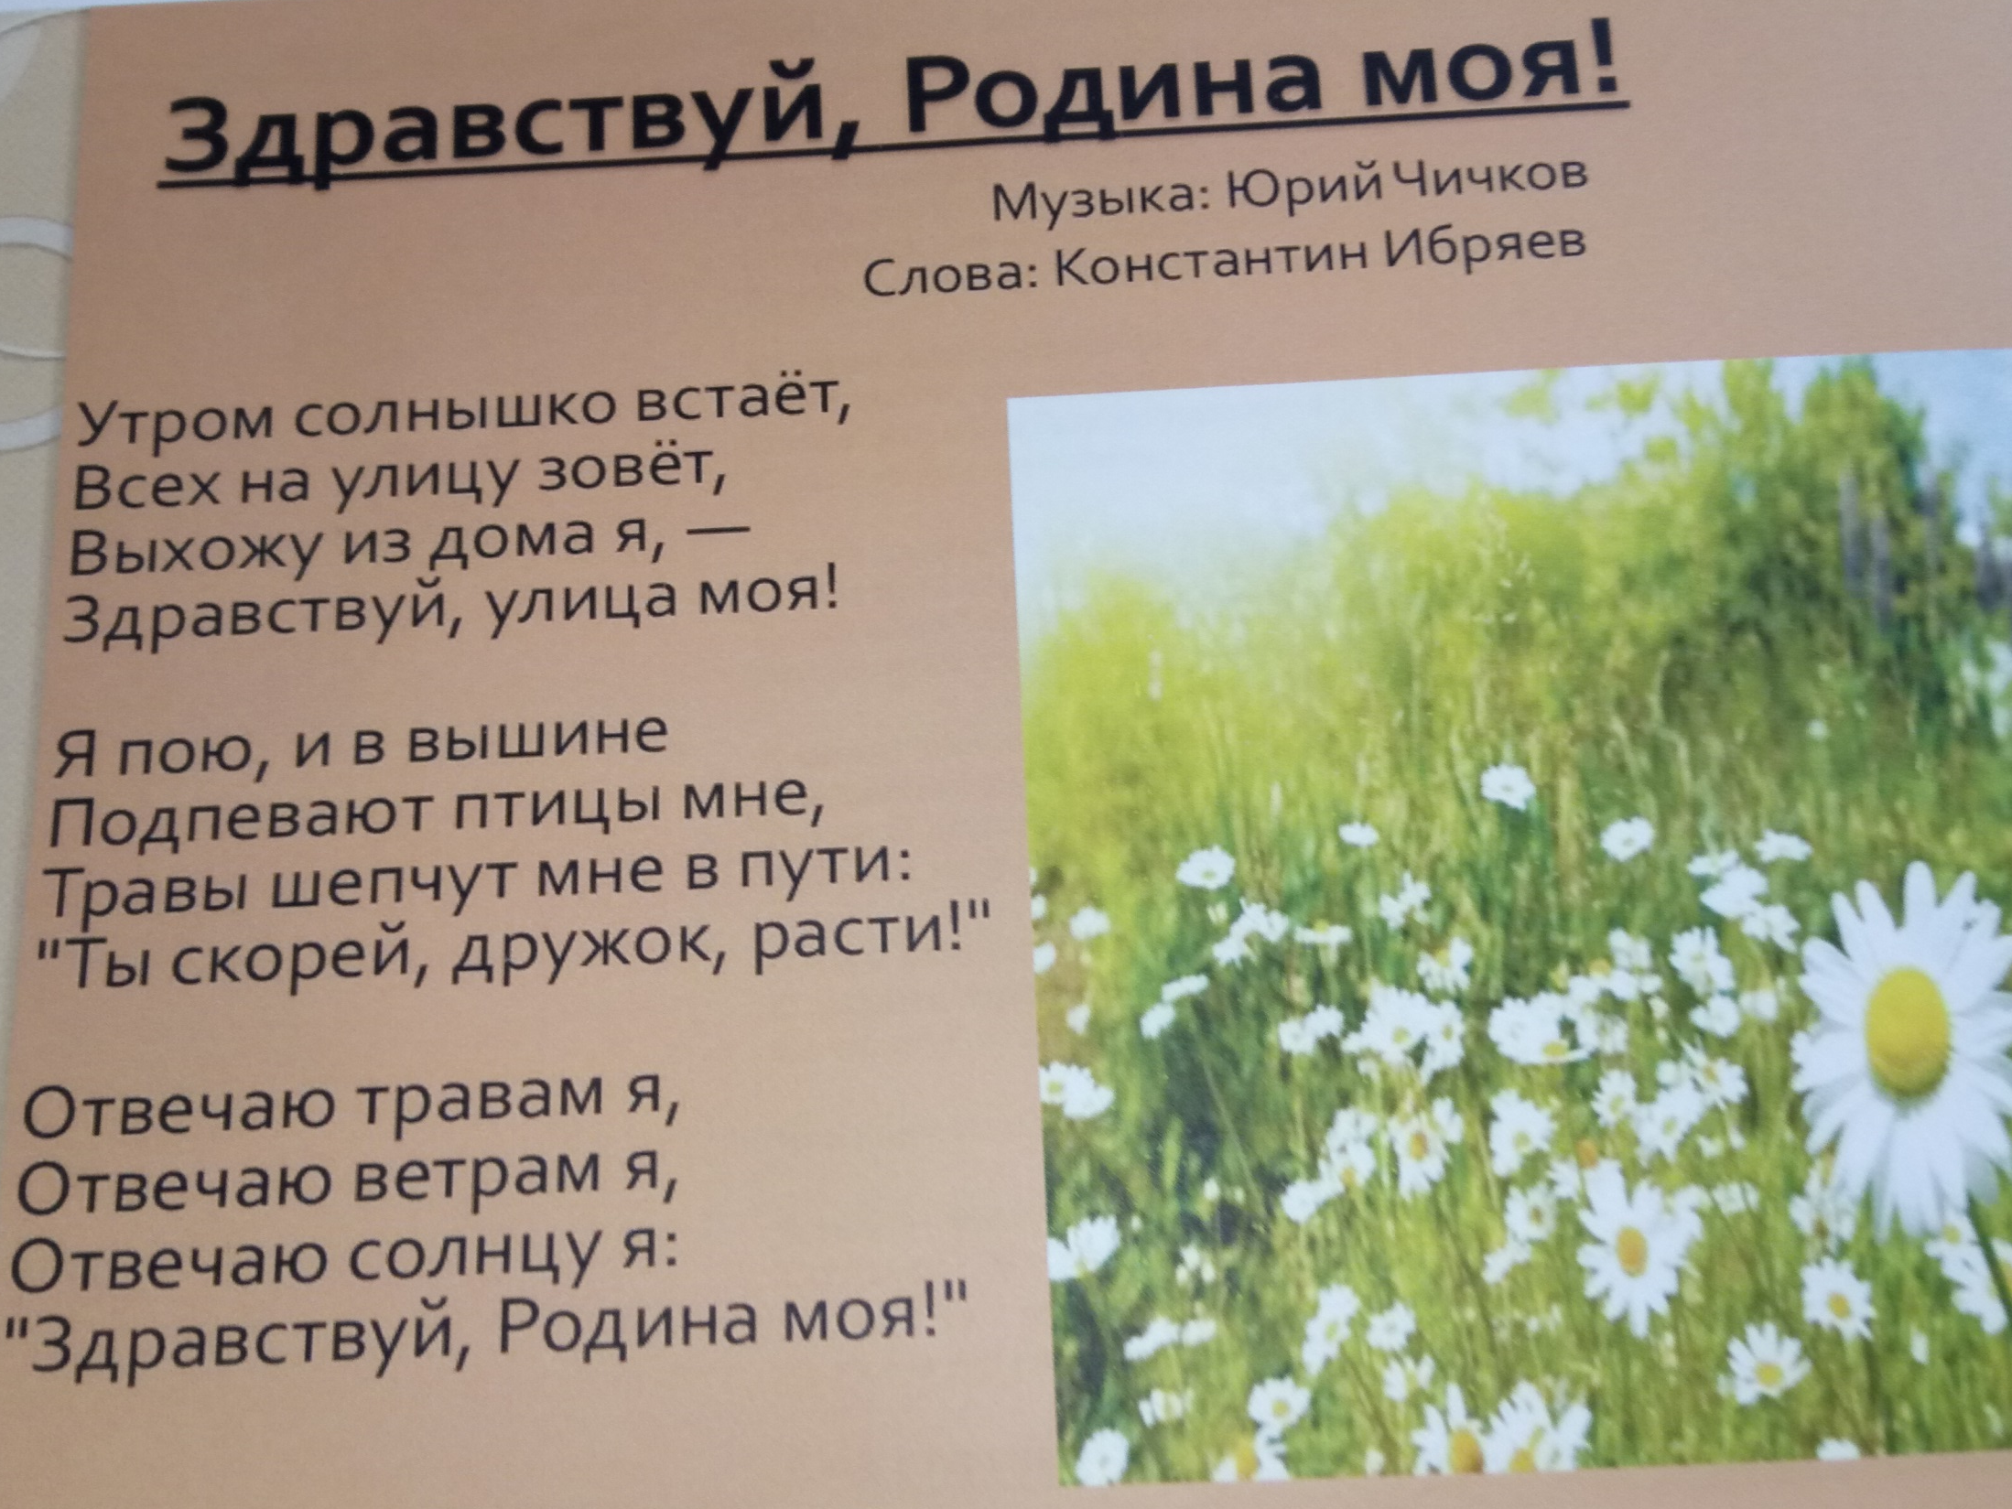

Slide 11
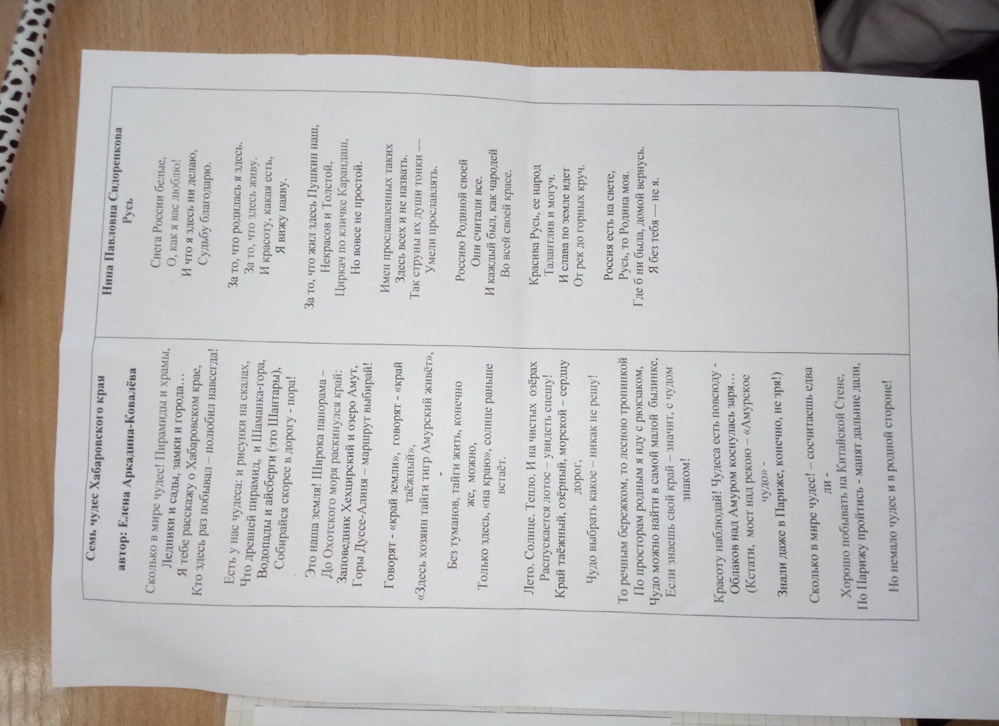

Slide 12
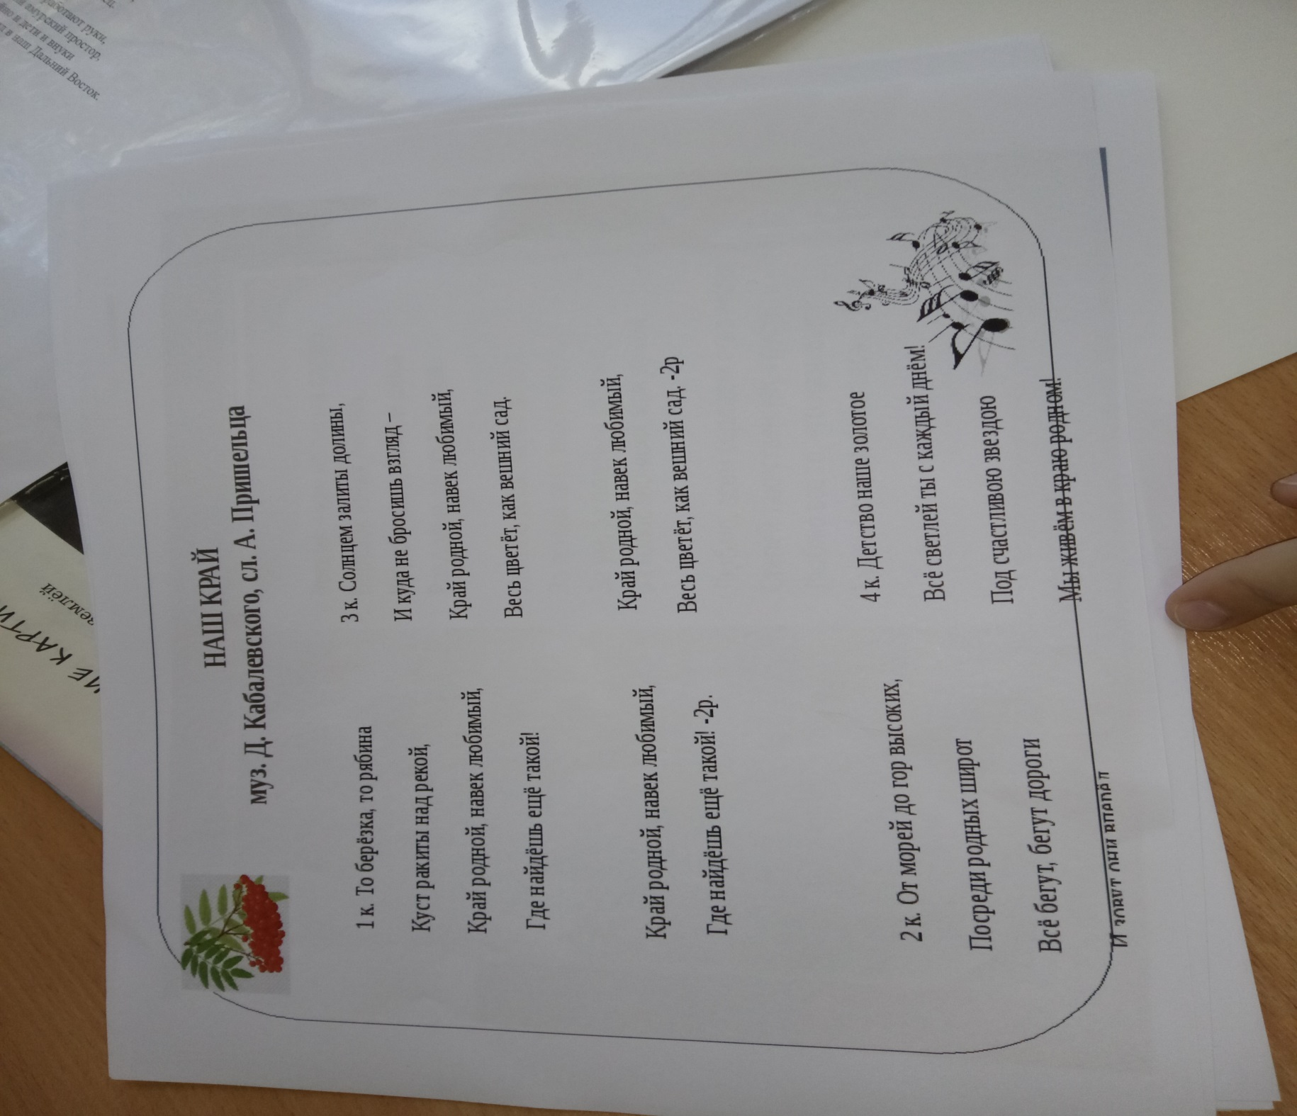

Slide 13
